Slide 1


Argomento-2:Algoritmi di apprendimento automatico per il rilevamento delle anomalie
CSP007_S_H
PRESENTAZIONE DA PARTE DI:
Danijela Boberic Kraticev (UNSPMF)

Slide 2


Slide 3
Introduzione all'apprendimento automatico
L'apprendimento automatico è il processo che consiste nell'insegnare a un modello come eseguire un compito fornendogli dei dati.
Invece di codificare esplicitamente il modello per svolgere il compito, programmiamo i meccanismi con cui questo modello può apprendere, migliorare e ripetere il compito, in modo che alla fine dell'addestramento il modello sia in grado di svolgere qualsiasi compito si desideri.
Il modello è una funzione avanzata che prende i dati di input e li mappa in un output specifico.
Quando un modello apprende, regola i suoi meccanismi interni per svolgere meglio il compito sui dati che gli vengono forniti.

Slide 4
Fasi di applicazione dell'apprendimento automatico (½)
Dichiarazione del problema: Qual è il compito che state cercando di risolvere?
Raccolta dei dati: Prima di poter insegnare qualcosa al modello, è necessario disporre dei dati pertinenti.
Elaborazione dei dati: Elaborazione dei dati e annotazione manuale (se necessario) per mostrare al modello le prestazioni corrette del compito. È qui che si puliscono i dati, li si analizza e si esegue l'ingegneria delle caratteristiche.
Suddivisione dei dati: Suddivisione del set di dati in componenti di addestramento, test e validazione. L'idea è quella di addestrarsi sulla parte di addestramento, valutare sulla parte di test e apportare miglioramenti utilizzando la parte di validazione.

Slide 5
Fasi dell'applicazione dell'apprendimento automatico (2/2)
5. Formazione del modello: Addestramento del modello sul set di dati di addestramento.
6. Valutazione del modello: Valutazione delle prestazioni del modello su dati di prova ed esame di eventuali difetti del processo finora seguito. Le prestazioni in cieco (i dati di test non sono visti dal modello) possono indicare molto sull'efficacia del modello.
7. Messa a punto del modello: Ottimizzazione delle prestazioni mediante la regolazione di alcuni parametri di alto livello che possono influenzare la capacità di apprendimento del modello.

Slide 6
Tipi di apprendimento automatico
Apprendimento supervisionato
  Classificazione
  Regressione
Apprendimento non supervisionato
  Raggruppamento
  Apprendimento della rappresentazione/riduzione della dimensionalità
Apprendimento semi-supervisionato
  Modello insegnante-studente
  Formazione su una classe

Slide 7
Valutazione del modello
L'errore è una misura di quanto siano sbagliate le previsioni del modello. L'errore è anche comunemente indicato come perdita di un modello.
L'obiettivo di qualsiasi compito di apprendimento è quello di minimizzare la perdita
I diversi tipi di apprendimento automatico possono avere funzioni diverse per calcolare l'errore.
Classificazione - > Perdita binaria di entropia incrociata (Log Loss), Perdita categorica di entropia incrociata
Regressione - > Errore quadratico medio (MSE)
Clustering -> Punteggio Silhouette

Slide 8
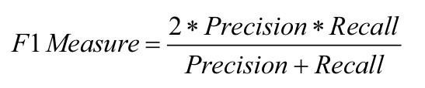
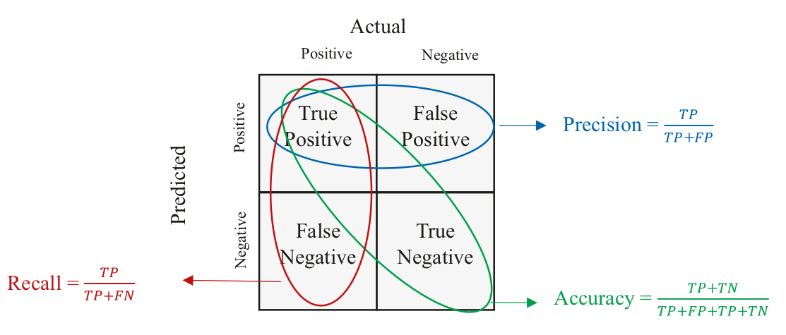
Metriche di classificazione

Slide 9
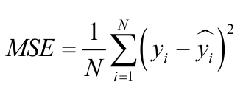
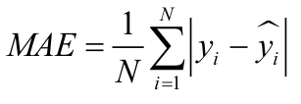
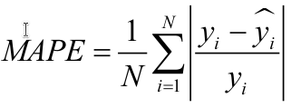
Metriche di regressione
L'errore quadratico medio (MSE) misura lo scarto quadratico medio tra la previsione e il valore reale.
L'errore assoluto medio (MAE) misura l'entità media della divergenza tra la previsione e il valore reale.
L'errore percentuale medio assoluto (MAPE) misura le deviazioni percentuali della previsione rispetto al valore reale.
Notes:
L'errore quadratico medio penalizza maggiormente le deviazioni più grandi rispetto a quelle più piccole a causa dell'elemento quadratico.
L'errore assoluto medio penalizza tutti i valori in modo molto più equo. Le deviazioni più grandi non incorreranno in un errore così elevato come nel caso dell'MSE. Ciò è più utile quando si dà priorità alla maggior parte delle previsioni rispetto ai valori anomali.

Slide 10
Overfitting e compromesso bias-varianza (1/2)
Il bias si riferisce all'errore introdotto dall'approssimazione di un problema reale con un modello più semplice. I modelli con un elevato bias possono non adattarsi ai dati di addestramento.
La varianza si riferisce alla sensibilità del modello alle piccole fluttuazioni dei dati di formazione. I modelli ad alta varianza possono adattarsi eccessivamente ai dati di addestramento. L'obiettivo è trovare il giusto equilibrio tra bias e varianza per minimizzare l'errore totale del modello sui dati non visti.
L'overfitting si verifica quando un modello di apprendimento automatico apprende troppo bene i dati di addestramento, catturando il rumore o le fluttuazioni casuali nei dati piuttosto che il modello sottostante. Un modello overfitting ha buone prestazioni sui dati di addestramento ma scarse sui dati non visti o sui dati di prova.
Notes:
Il bias si riferisce all'errore del modello di apprendimento automatico sul set di allenamento. È una misura di quanto il modello di apprendimento automatico predice correttamente i valori y nel set di addestramento. Un basso bias implica un basso errore di addestramento (e quindi un buon adattamento), mentre un alto bias implica un alto errore di addestramento (e quindi uno scarso adattamento).
La varianza si riferisce all'errore nelle previsioni sui dati di prova. Un'alta varianza significa previsioni rumorose e instabili che incorreranno in un'alta perdita di test, implicando una scarsa generalizzazione. Una bassa varianza significa previsioni stabili e coerenti, che comportano una perdita di test inferiore (a condizione che il modello non sia troppo distorto).

Slide 11
Overfitting e tradeoff bias-varianza (2/2)
L'overfitting è influenzato da pochi parametri:
Complessità del modello
Tempo di formazione
Dati di formazione insufficienti
Scarsa elaborazione dei dati
Modi per evitare l'overfitting:
Regolarizzazione
Ridurre la complessità
Regolazione dell'iperparametro

Slide 12
Regolazione dell'iperparametro
La regolazione degli iperparametri è il processo di selezione degli iperparametri ottimali per un modello di apprendimento automatico, al fine di ottenere prestazioni migliori su dati non visti.
Gli iperparametri sono impostazioni di configurazione esterne al modello e non possono essere appresi direttamente dai dati durante l'addestramento.
Tecniche per la regolazione degli iperparametri:
Ricerca manuale
Ricerca a griglia
Ottimizzazione bayesiana
Ottimizzazione basata sul gradiente

Slide 13
Apprendimento automatico per il rilevamento delle anomalie
L'apprendimento automatico offre diverse tecniche per eseguire efficacemente il rilevamento delle anomalie:
Raggruppamento: Questi metodi raggruppano i punti di dati simili e i punti che non si adattano bene a nessun cluster sono considerati anomalie.
Autoencoder: Reti neurali che apprendono una rappresentazione compressa dei dati e sono in grado di identificare le anomalie in base all'errore di ricostruzione.
SVM monoclasse: Si addestra su dati normali per definire un confine intorno ad essi, e i punti al di fuori di questo confine sono considerati anomalie.
Le foreste di isolamento sfruttano un'architettura ad albero decisionale per scoprire le anomalie, assumendo che tali anomalie siano più facilmente separabili dal resto dei dati (e quindi più vicine alla radice dell'albero decisionale).
Il fattore outlier locale è un comune metodo di apprendimento non supervisionato basato sulla densità, che identifica le anomalie come punti che hanno una densità significativamente inferiore rispetto alle osservazioni vicine.
...

Slide 14
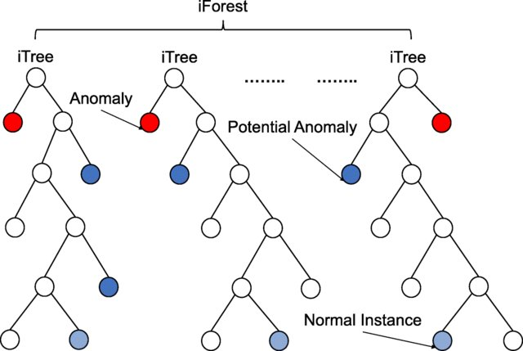
Rilevamento delle anomalie con una foresta di isolamento
Isolation Forest è un algoritmo di rilevamento delle anomalie che si basa sul concetto di isolare le anomalie invece di profilare i punti di dati normali.
È un algoritmo di ML non supervisionato che rileva le anomalie utilizzando alberi binari.
L'algoritmo ha una complessità temporale lineare e un basso requisito di memoria, che funziona bene con volumi di dati elevati.

Slide 15
Rilevazione di anomalie con una foresta di isolamento
Fasi dell'algoritmo:
Partizione casuale: L'algoritmo seleziona in modo casuale una caratteristica e poi seleziona in modo casuale un valore di divisione tra i valori minimo e massimo della caratteristica selezionata. Questo processo viene ripetuto in modo ricorsivo fino a quando ogni punto di dati viene isolato nella propria partizione.
Isolamento: Ci si aspetta che le anomalie siano più facili da isolare perché richiedono un minor numero di split per separarle dal resto dei punti dati, rispetto ai punti dati normali. Pertanto, le anomalie dovrebbero finire in percorsi più brevi nella struttura ad albero.
Punteggio: L'algoritmo assegna un punteggio di anomalia a ciascun punto di dati in base alla lunghezza media del percorso necessaria per isolare il punto di dati su più alberi. I punti dati con lunghezza media del percorso inferiore sono considerati anomalie, mentre quelli con lunghezza media del percorso superiore sono considerati normali.

Slide 16
Rilevamento delle anomalie con una foresta di isolamento
Vantaggi:
lavorare bene con dati ad alta dimensionalità
scalabilità
fornire una spiegazione del perché il punto di dati è anomalo (punteggio di anomalia)
Svantaggi:
sensibile agli iperparametri
sensibile ai dati densi
sensibile a set di dati sbilanciati (il parametro contaminazione deve essere impostato per aiutare la Foresta di Isolamento a capire quante anomalie aspettarsi)

Slide 17
Rilevamento delle anomalie con una foresta di isolamento
Esempio di implementazione della foresta di isolamento in Python
https://colab.research.google.com/drive/1vvMNB08VhdqAMrwIcnt-TgSodfK4YpGa?usp=sharing
Set di dati:
Il dataset KDDCUP 1999, che contiene un'ampia quantità di dati che rappresentano una vasta gamma di attacchi di intrusione.
https://kdd.ics.uci.edu/databases/kddcup99/kddcup99.html
Restringiamo il campo di applicazione ai soli dati relativi agli attacchi HTTP.

Slide 18
Rilevamento delle anomalie con OC-SVM
La macchina vettoriale di supporto a una classe (OC-SVM) è un modello modificato di macchina vettoriale di supporto che si presta bene al rilevamento delle novità.
È un esempio di algoritmo di rilevamento delle anomalie non supervisionato e semi-supervisionato.
L'idea è che il modello si addestri su dati normali e venga utilizzato per rilevare le anomalie quando gli vengono presentati nuovi dati.
Si basa sull'idea di trovare un iperpiano (o un'ipersfera in dimensioni più elevate) che separa i punti di dati normali dagli outlier nello spazio delle caratteristiche.

Slide 19
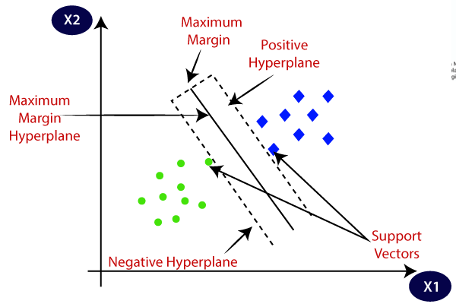
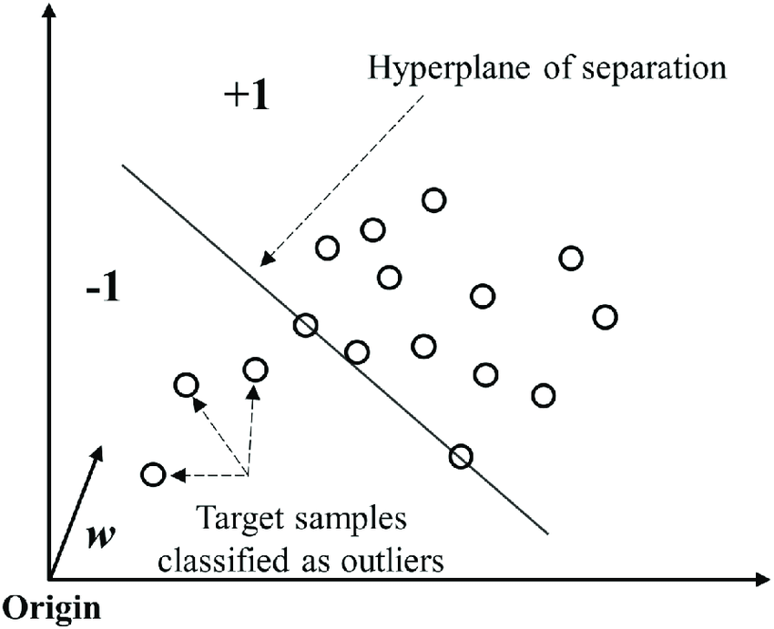
Rilevamento delle anomalie con OC-SVM
SVM a una classe è una variante di SVM
SVM per la classificazione trova un iperpiano a margine massimo che separa gli esempi positivi da quelli negativi.
L'SVM a una classe trova un iperpiano che separa il set di dati dato dall'**origine**, in modo che l'iperpiano sia il più vicino possibile ai punti di dati.
Di solito il kernel RBF viene utilizzato per adattare un confine non lineare intorno alla regione densa del set di dati, separando i punti rimanenti come outlier.
SVM
OC-SVM

Slide 20
Rilevamento delle anomalie con OC-SVM
Vantaggi:
in grado di gestire dati più dimensionali grazie all'utilizzo del trucco del kernel.
possono essere addestrati in modo non supervisionato e semi-supervisionato.
può modellare confini decisionali non lineari
Svantaggi:
sensibile agli iperparametri
sensibile ai dati rumorosi
si scala abbastanza male con l'aumentare delle dimensioni dei dati

Slide 21
Rilevamento delle anomalie con OC-SVM
Esempio di implementazione di OC-SVM in Python
https://colab.research.google.com/drive/1BCTJdaStef7ymktw1FmzR-1kQwpcPQ3B?usp=sharing
Set di dati:
Il dataset KDDCUP 1999, che contiene un'ampia quantità di dati che rappresentano una vasta gamma di attacchi di intrusione.
https://kdd.ics.uci.edu/databases/kddcup99/kddcup99.html
Restringiamo il campo di applicazione ai soli dati relativi agli attacchi HTTP.

Slide 22
Rilevamento delle anomalie con gli autoencoder
Gli autoencoder sono un tipo di rete neurale utilizzata per compiti di apprendimento non supervisionato.
Sono progettati per apprendere una rappresentazione compressa (codifica) dei dati di ingresso e quindi ricostruire i dati da questa rappresentazione.
Addestrandosi su dati normali, un autoencoder impara a ricostruirli con precisione. Quando vengono presentati dati anomali, l'errore di ricostruzione è in genere più elevato, consentendo di rilevare le anomalie.

Slide 23
Rilevamento delle anomalie con gli autoencoder
Gli autocodificatori sono costituiti da due parti della rete neurale: un codificatore e una rete neurale.
decodificatore.
Il codificatore riduce la dimensionalità di un insieme di dati ad alta dimensione in un insieme di dati a bassa dimensione, mentre il decodificatore espande i dati a bassa dimensione in dati ad alta dimensione.
Gli autoencoder non sono molto utili se si dispone di campioni di addestramento contenenti poche dimensioni/caratteristiche per ogni punto di ingresso.
Gli autoencoder funzionano bene per cinque o più dimensioni.

Slide 24
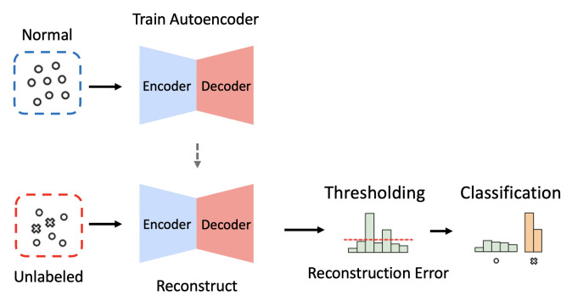
Rilevamento di anomalie con gli autoencoder

Slide 25
Rilevamento delle anomalie con gli autoencoder
Esempio di implementazione di autoencoder in Python
https://colab.research.google.com/drive/1g8b2C4Wk1eJE7GsGEcdoWC8_afVRr-X0?usp=sharing
Set di dati:
Il dataset KDDCUP 1999, che contiene un'ampia quantità di dati che rappresentano una vasta gamma di attacchi di intrusione.
https://kdd.ics.uci.edu/databases/kddcup99/kddcup99.html
Restringiamo il campo di applicazione ai soli dati relativi agli attacchi HTTP.

Slide 26
Riferimenti
Alla, S., & Adari, S. K. (2019). Iniziare il rilevamento delle anomalie utilizzando il deep learning basato su python. New Jersey: Apress.
Quercia Rajvardhan. (2023).10 Blueprints di Machine Learning da conoscere per la Cybersecurity: Proteggete i vostri sistemi e potenziate le vostre difese con tecniche di AI all'avanguardia. Packt Publishing.

Slide 27

Grazie
Si prega di inviare tutte le domande a:
dboberic@uns.ac.rs

